Slide 1
计算器

Slide 2

目
计算器
Contents

Slide 3

计算器
计算器
计算器是一个函数集合来创建新的字段，还可以设置字段是否移除（临时字段）。

Slide 4
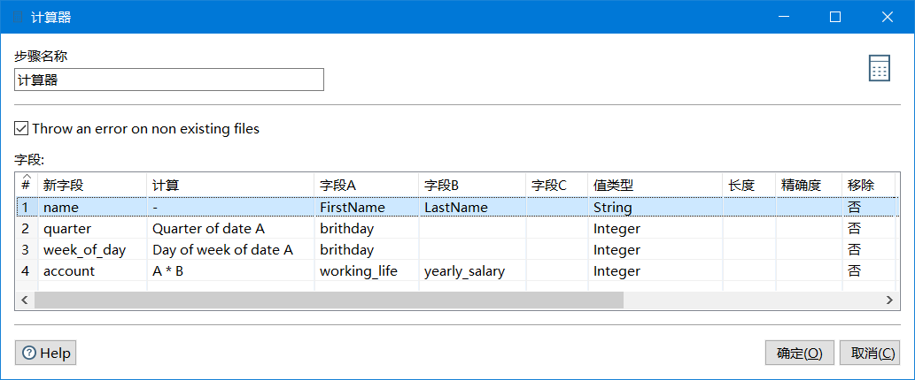
计算器
计算器
新字段

Slide 5
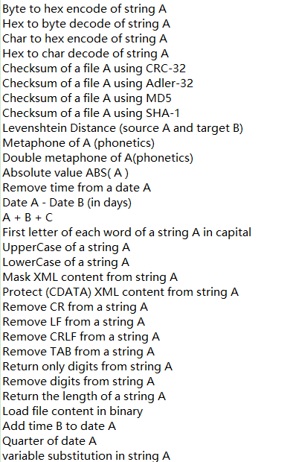
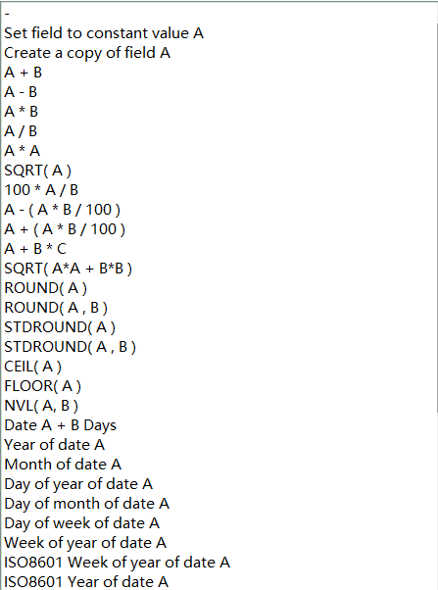
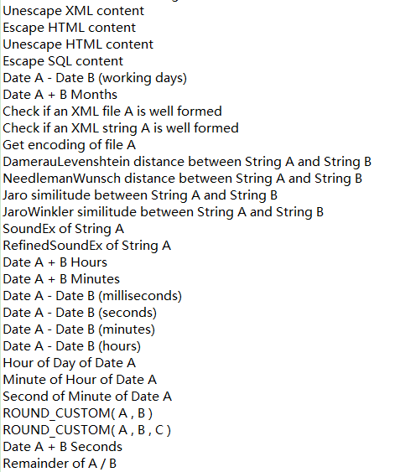
计算器
计算器
计算函数

Slide 6
计算器
计算器
计算字段

Slide 7
计算器
计算器
是否移除

Slide 8
任务
计算器
从Excel中读取数据，生成name,quarter,week_of_day,account列，把数据存在到Excel中间中
任务

Slide 9

计算器
分析
输入：Excel输入
转换：计算器
输出：Microsoft Excel输出

